Slide 1

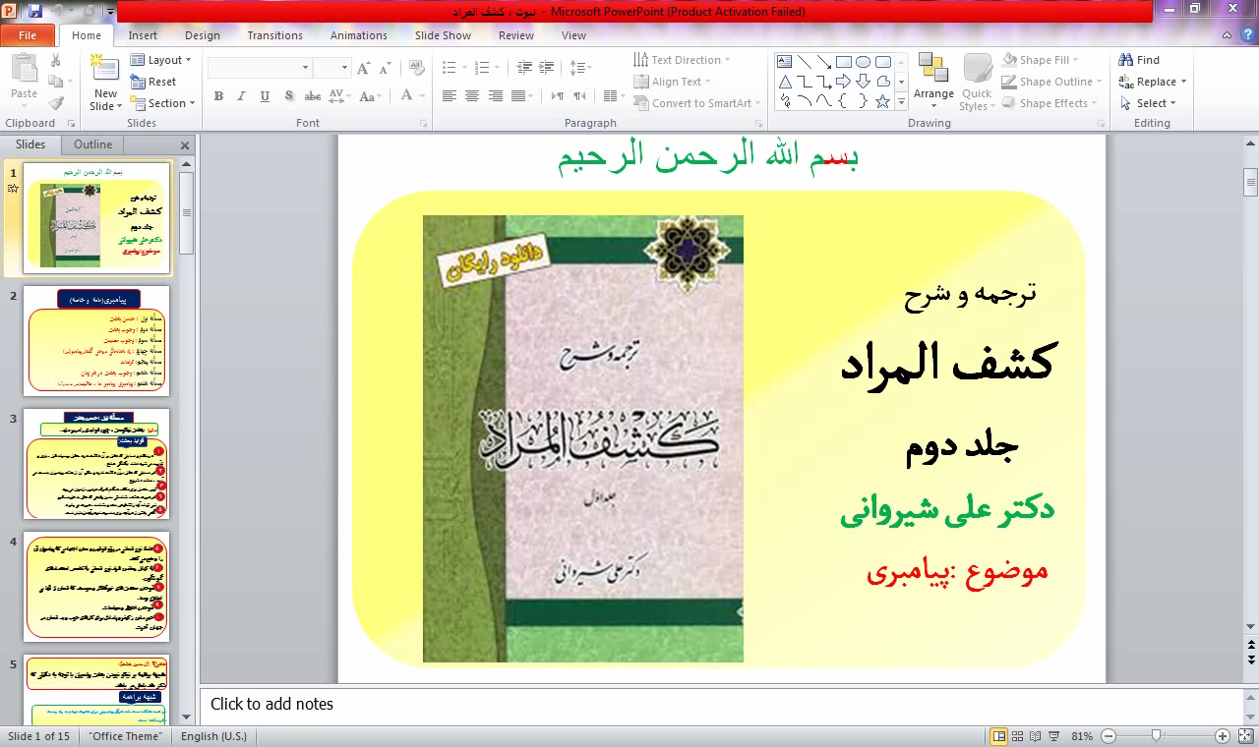
بسم الله الرحمن الرحیم
ترجمه و شرح
کشف المراد
جلد دوم
دکتر علی شیروانی
موضوع :پیامبری

Slide 2
پیامبری(عامه و خاصه)
مسأله اول : حسن بعثت
مسأله دوم : وجوب بعثت
مسأله سوم : وجوب عصمت
مسأله چهارم : راه شناسائی درستی گفتار پیامبر(ص)
مسأله پنجم: کرامات
مسأله ششم : وجوب بعثت در هر زمان
مسأله هفتم : پیامبری پیامبر ما ، محمد(صلی الله علیه وآله)

Slide 3
مسأله اول : حسن بعثت
متن1 : بعثت نیکوست، چون فوایدی را دربر دارد.
فواید بعثت:
* دراحکام و مسایلی که عقل بر آن دلالت دارد، عقل بوسیله نقل، یاری و تأیید می شود مانند :یگانگی صانع.
*در مسایلی که عقل برآن دلالت ندارد و حکم آن از بعثت پیامبران بدست می آید ، مانند ؛ شرایع
*ترس حاصل برای مکلف هنگام تصرّف درامور،از میان می رود.
*در صورت بعثت، شناسائی حسن وقبحی که عقل به طورمستقیم
نمی تواند آنها را تشخیص بدهد و بشناسد، صورت می پذیرد.
*آگاهی یافتن از هرآنچه برای ما سودمندوهرآنچه زیانبار است.
1
2
3
4
5

Slide 4
*حفظ نوع انسانی در پرتو قوانین و سنن اجتماعی که پیامبران آن را وضع می کنند
*به کمال رساندن افراد نوع انسانی به تناسب استعدادهای گوناگون.
*آموختن صنعت های غیرآشکار و سودمند که انسان از آنها بی اطلاع بوده.
*آموختن اخلاق و سیاسات.
*خبر دادن ز کیفر و پاداش برای کارهای خوب و بد انسان در جهان آخرت.
6
7
8
9
10

Slide 5
متن2 (از حسن بعثت):
شبهه براهمه بر نیکو نبودن بعثت پیامبران با توجه به دلایلی که ذکر شد باطل می باشد.
شبهه براهمه
براهمه معتقد است خدا هرگز پیامبرانی برای دعوت مردم به راه راست نفرستاده است.
دلیل : براهمه می گویند آنچه پیامبران عرضه می دارند یا موافق خرد آدمی است یا مخالف خرد آدمی . اگر موافق خرد آدمی باشد امری بیهوده و اگر مخالف آن باشد مردود است

Slide 6
مسأله دوم: وجوب بعثت
متن: بعثت واجب است ، زیرا دربردارنده لطف در تکالیف عقلی است.
مسأله سوم : وجوب عصمت
متن1: پیامبر باید معصوم باشد تا مردم به اواطمینان و وثوق یابند و در نتیجه غرض از بعثت پیامبران تحقق پذیرد. به خاطرآنکه اگر پیامبر معصوم نباشد و از او گناهی سرزند پیروی از او در انجام آن گناه و نیز عدم پیروی از او در انجام گناه هر دو واجب خواهد بود و نیز نهی او از انجام آن گناه واجب می باشد.

Slide 7
متن2 (از وجوب عصمت): پیامبر باید در کمال عقل ، تیزهوشی، فطانت ، و قوت رأی و نظر باشد و از سهو و هرچه موجب نفرت و دوری از مردم می گردد، منزه و مبرا باشد، از قبیل پستی پدران، ناپاکی مادران، سخت دلی، درشت خلقی و مانند آن و طعام خوردن در راه و امثال آن.
مسأله چهارم : راه شناسائی درستی گفتار پیامبر(ص)
متن : راه شناسائی درستی گفتار پیامبر در ادعای پیامبری ، نمایان شدن معجزه در دست اوست.
معجزه عبارت است از امر غیرعادی یا نفی امر عادی، همراه با خرق عادت و مطابقت با ادعا.

Slide 8
متن1 : داستان حضرت مریم(ع) و داستانهای دیگر ، بیانگر امکان ظهور معجزه بر دست بندگان صالح است.
مسأله پنجم: کرامات
متن2:
*از ظهور معجزه بر دست بندگان صالح بر نمی آیدکه معجزه از معجزه بودن،خارج شود و دیگر برای اثبات پیامبری کارائی نداشته باشد،
* ولازم نمی آید که جایگاه معجزه سست گردد و مردم برای دارنده آن امتیازی قائل نباشند،
* و لازم نمی آید که تمایز بین پیامبر و دیگران از بین برود،
*و لازم نمی آید که دلالت معجزه ابطال گردد،
*و نیز عمومیت و شیوع معجزه برای هر کس که خبر درستی بیان می کند لازم نمی آید.

Slide 9
متن3: معجزات پیامبری که پیش از پیامبری ایشان به ظهور رسیده ، موجب آماده شدن اذهان برای قبول کردن ادعای پیامبری او می گردد.
متن4 : داستان مسیلمه بیانگر جایز بودن اظهار معجزه به عکس می باشد.

Slide 10
مسأله 6 : وجوب بعثت در هر زمان
متن : دلیل وجوب بعثت، عمومیت وجوب آن در همه زمانها را افاده می کند.
*معتزله: بعثت در همه زمانها واجب نیست و آن هنگامی است که مصلحت در بعثت باشد.
*اشاعره: بعثت در همه زمانها واجب نیست.
*عالمان امامیه : بعثت در همه زمانها واجب است به گونه ای که خالی بودن هیچ زمانی از دین پیامبری از پیامبران روا نمی باشد.

Slide 11
مسأله 7: پیامبری پیامبر ما، محمد(ص)
متن1 : ظهور معجزه قرآن و معجزات دیگر،همراه با دعوت پیامبر ما(ص) و ادعای پیامبری از سوی او، بر پیامبری او دلالت دارد، و دعوت به مبارزه و معارضه با قرآن با توجه به خودداری مشرکان و وجود انگیزه های فراوان بر معارضه با قرآن، بر معجزه بودن قرآن دلالت می کند و معجزاتی که با تواتر معنوی نقل شده، آن را تأیید و تقویت می کند.

Slide 12
متن2: اعجاز قرآن را برخی گفته اند به سبب سبک و فصاحت آن است و برخی گفته اند از باب صرفه است. احتمال همه این اقوال وجود دارد.
متن3: نسخ تابع مصالح است، وهرگاه مصلحت اقتضاء کند،خداوند حکمش را عوض می کند.(این سخن اشاره به ردّ بر یهود)
متن4: و نسخ واقع شده است، آنجا که خداوند بر نوح برخی از آنچه را برای پیامبران پیش از او حلال کرده بود، حرام ساخت و ختنه کردن را در هنگام طفولیت واجب ساخت، جمع میان دو خواهر در ازدواج را حرام کرد و احکام دیگری غیر از آن ، که در زمانی ثابت بود و سپس نسخ شد.

Slide 13
متن5 : روایتی که از موسی (ع) مبنی بر، ابدی بودن احکام دین یهود نقل می کنند جعلی است و بر فرض جعلی نبودن ، دلالت قطعی بر مراد ایشان ندارد.
متن 6 : دلیل نقلی بر عمومیت و فراگیری پیامبری محمد(ص) دلالت کرده است.
متن7: پیامبر اسلام از فرشتگان برتر است، همچنین پیامبران دیگر به خاطرآنکه در آنان امری (= شهوت و غضب و مانند آن) که ضدّ قوه عقلی است وجود دارد و ایشان، آن را مطیع قوه عقلی نموده اند، و این امر ، مجاهدت و تلاش می طلبد.

Slide 14
نکات قابل توجه
-ده نمره مربوط است به ارائه مطالب مرتبط با عنوان درسی بصورت فایل پاورپوینت در ده اسلاید
-ده نمره آزمون مجازی بصورت غیر حضوری در تاریخ زیر
99/3/31 ساعت 11 صبح آزمون مجازی کلام اسلامی 2
-در وقت معین دانشجویان در ایتا حاضر شده و در مدت 1 ساعت بصورت مجازی به سوالات پاسخ داده و از پاسخنامه عکس گرفته و به pv من ارسال کنند.
-دانشجویان درس کلام اسلامی در وقت معین در ایتا حضور یابند.

Slide 15
الّلهمّ نوّر قلوبنا بالقرآن
الّلهم افتح علینا ابواب رحمتک بالقرآن
الّلهم انشر خزائن علومک بالقرآن
الّلهم اجعل عواقب امورنا خیراً بالقرآن
الّلهمّ عجّل لولیّک الفرج
والسلام علیکم ورحمه الله وبرکاته

